Slide 1


Інноваційні підходи до організації уроку фізики та астрономії в контексті компетентнісного підходу
Клімович Галина Андріївна, консультант КУ «Зарічненський ЦПРПП»
13 січня 2021 року

Slide 2

О с в і т а – найвеличніше з усіх земних благ, але тільки тоді, коли вона найвищої якості…
Р.Кіплінг
Світ так швидко змінюється, а системи освіти такі відсталі та інертні, ніби, потрапивши в пастку часу, вони продовжують обслуговувати минулу епоху, яка давно закінчилася.
Ґордон Драйден

Slide 3
Основні тенденції, які зумовлюють необхідність змін в освіті:
сучасні технології, які змінили комунікацію, співпрацю, навчання;
знання знаходяться у мережах, спільнотах, а не лише на паперових носіях та у пам’яті людини;
люди навчаються і здобувають знання шляхом створення та підтримки зв’язків зі «знаючими» людьми, тому багато видів неявної навчальної діяльності проходить поза межами класних кімнат




Slide 4
Проблеми сучасної освіти
Несформованість у випускників достатньої життєвої компетентності
Недостатні вміння учнів вільно використовувати здобуті знання до розв'язування практичних завдань та аналізу нестандартних ситуацій
Зміст шкільної освіти переобтяжений надмірним фактологічним матеріалом
Недостатньо враховано необхідність диференціації навчання залежно від нахилів, здібностей, життєвих планів школярів

Slide 5

Сучасна освіта – майбутнє суспільства
У сучасному інформаційному суспільстві традиційна система освіти не є ефективною і вимагає трансформацій, котрі б адаптували її до нових тенденцій:
система освіти має відповідати потребам суспільства;
зміни у суспільстві ведуть до зміни в освіті;
система освіти має випереджати потреби суспільства.
Notes:
Спостерігається загальна світова тенденція до глобалізації економіки та все більшої регіональної ідентифікації.

Slide 6

Основні вектори освітніх змін у НУШ
Ідея освітніх змін, закладена в основу Концепції «Нова українська школа», передбачає:
оновлення та модернізацію змісту освіти;
перехід від школи знань до школи компетентностей, які включають знання, уміння та ціннісне ставлення;
оновлення державних стандартів;
запровадження нових методик навчання;
становлення особистості сучасного вчителя, здатного до здійснення інноваційних процесів в освіті, до безперервної самоосвіти, активної життєвої позиції;
забезпечення формування в учнів цілісної наукової картини світу, здатності до самостійного наукового пізнання, самоосвіти і самореалізації особистості;
створення нового освітнього простору;
партнерство в освіті, співпрацю, академічну свободу, автономію.

Slide 7

Швидкоплинність змін сучасного суспільства вимагає формування особистості
Здатної до сприйняття змін
Усвідомлення
суспільних
перетворень
Сприйняття
змін як
суспільної
норми
- винахідливості;
- гнучкості;
- творчого підходу до розв'язання
проблем;
- уміння застосовувати знання
у реальному житті
Освіта впродовж життя

Slide 8

Чи знаємо ми тих, кого навчаємо?
Сучасні учні – це «діти покоління Z», які мають такі
особливості та можливості
Занурені у цифровий світ і дуже самостійні у висновках.
Тримають потрібну інформацію на кінчиках пальців, усе необхідне знайдуть за лічені секунди.
Складно утримати їхню увагу тривалий час, особливо протягом 45-хвилинного уроку.
Краще опановують матеріал на практиці, ніж під час пасивного слухання.
Матеріал краще сприймають малими частинами.
Теоретичний матеріал краще сприймають у цифровому форматі.
Дуже залежні від успіху, цінують досягнення результату тут і зараз.
Notes:
Таке покоління маємо підготувати до соціуму. Яким хочемо його бачити?

Slide 9
Основоположні принципи освіти ХХІ століття
навчитися жити разом
навчитися набувати знання
навчитися працювати
навчити жити (відповідати за власні вчинки та своє життя)

Slide 10
Організація освітнього процесу у Новій українській школі
Компетентнісний | Спрямованість освітнього процесу на формування і розвиток ключових (базових, основних, надпредметних) і предметних компетентностей особистості
Інтегрований | Спрямованість освітнього процесу на комплексне сприйняття світу через установлення міжпредметних зв’язків
Діяльнісний | Орієнтація освітнього процесу на забезпечення активної, особистісно значущої, усвідомленої комунікативної діяльності
Особистісно зорієнтований | Спрямованість освітнього процесу на розвиток особистості кожного учня, розкриття його здібностей, побудову індивідуальної освітньої траєкторії
Інноваційні освітні технології

Slide 11
Компетентнісний підхід – це
- переорієнтація навчання з процесу на результат у діяльнісному вимірі;
- зміщення акцентів з нагромадження нормативної суми знань, умінь і навичок на формування і розвиток компетентностей, необхідних для застосування у конкретних життєвих ситуаціях;
- спрямованість на розвиток особистісних якостей учнів;
- зміна підходів до оцінювання результатів навчальної діяльності як особистісних досягнень учнів;
- відмова від перевірки рівня засвоєння великого обсягу навчального матеріалу на формальному, репродуктивному рівні;
- відмова від енциклопедичності змісту навчання і переорієнтація на знання, необхідні для практичних завдань;
- поглиблення диференціації навчання, зокрема профільного

Slide 12


Ти повинен це вміти!
Компетенція – суспільно визнаний рівень знань, умінь, навичок, ставлень у певній сфері діяльності людини
Компетентність – набута у процесі навчання інтегрована здатність учня, що складається зі знань, умінь, досвіду, цінностей і ставлення, що можуть цілісно реалізовуватися на практиці
Я це вмію!

Slide 13
ЗНАННЯ
УМІННЯ
КОМПЕТЕНЦІЯ
НАВИЧКИ
Досвід
Компетенції
Особисті якості
Компетентність

Slide 14
Компетентності учнів Нової української школи
Ключові
соціальна і громадянська компетентності
обізнаність і самовираження у сфері культури
спілкування державною (і рідною — у разі відмінності) мовами
Предметні
спілкування іноземними мовами
математична компетентність
Мовленнєві
Логічні
основні компетентності у природничих науках і технологіях
Інформаційні
Дослідницькі
екологічна грамотність і здорове життя
інформаційно-цифрова компетентність
Процедурні
Аксіологічні
уміння вчитися впродовж життя
Просторові
ініціативність і підприємливість

Slide 15

Спільними для всіх компетентностей є такі вміння:
1
2
4
3
здатність логічно обґрунто-
вувати позицію
уміння читати і розуміти прочитане
уміння висловлювати думку
усно і письмово
критичне мислення
7
8
9
5
6
уміння
конструктивно керувати емоціями, застосовувати емоційний інтелект
уміння вирішувати
проблеми, оцінювати ризики та приймати рішення
ініціативність
здатність до співпраці в команді
творчість

Slide 16
Наскрізні лінії
Громадянська
відповідальність
Екологічна безпека та сталий розвиток
Здоров’я і безпека
Підприємливість
і фінансова грамотність

Slide 17

Фізика та астрономія – фундаментальні природничі науки
«Фізика — це основа точних наук, це цілісінька філософія світогляду, це наші знання про навколишній світ. Якщо ми ось так, непомітно для себе, втратимо цей рівень, Україна втратить перспективу технічного розвитку, розвитку медичної сфери, де потрібно працювати з дуже складною апаратурою»
Пауль Пшенічка
Фізика та астрономія – предмети, які належать до освітньої галузі «Природознавство» у діючому Державному стандарті, покликані сформувати предметні та ключові компетентності (початок покладено при вивченні природознавства у 5 класі), спрямовані на:
обґрунтування природничо-наукової картини світу;
пояснення закономірностей перебігу природних явищ;
основ світорозуміння;
мають важливе соціокультурне значення;
є рушійною силою науково-технічного та соціально-економічного прогресу.

Slide 18
Компетентності у природничих науках
усвідомлення суті основних законів і закономірностей
оволодіння учнями термінологічним апаратом
засвоєння предметних знань
набуття досвіду практичної та експерименталької діяльності

Slide 19

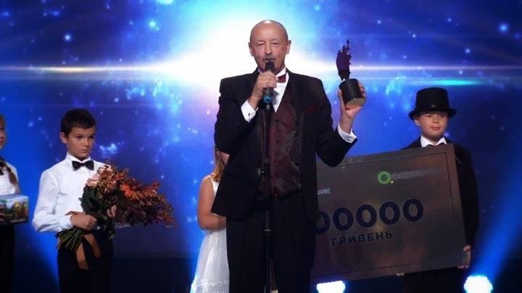
Усі найчудовіші ідеї та освітні реформи можуть бути у програші, якщо не буде готовий учитель.
Майк Барбер
Треба розуміти одну важливу річ: вчить не школа, а вчитель. Немає вчителя — немає школи. Які б гарні закони держава не писала, якщо вона не має достатньо високоосвічених учителів, вона не матиме здібного покоління.
Пауль Пшенічка

Slide 20

Необхідна умова реформи – новий учитель
Реформа «Нова українська школа» буде успішно реалізована, якщо у ній працюватиме сучасний учитель!
Фасилітатор
Коуч
Тьютор
Відданість роботі
Компетентність
Новатор
Сучасний
учитель
Організованість
Лідер
Готовність
навчатися
Терпимість
і відкритість
Інноваційність
Агент змін
Модератор
Ментор

Slide 21

Моделювання компетентнісного уроку
Методична структура компетентнісного уроку характеризується варіативністю.
Нема єдиної схеми для всіх уроків з усіх предметів.
Але урок як форма організації освітнього процесу може містити в собі певні динамічні одиниці – етапи, які вчитель заповнює відповідно до типу та структури конкретного уроку.
З уроку розпочинається освітній процес, уроком він і закінчується. Усе інше в школі грає хоча і важливу, але допоміжну роль, доповнюючи і розвиваючи все те, що закладається в ході уроку.
Ю.А. Конаржевський

Slide 22
Ознаки сучасного уроку
Учитель-фасилітатор
Інтерактивні
методики навчання
ІКТ-технології
Розвиток критичного мислення
Спрямованість
на соціалізацію учнів
Діяльнісна основа
Особистісно зорієнтована навчальна діяльність
Компетентнісне спрямування

Slide 23
Чинники впливу на ефективність сучасного уроку
СУЧАСНИЙ УРОК
Матеріально-технічне забезпечення
Методи навчання
Емоційний настрій
Кадрове забезпечення
Навчальні програми
Суспільна значущість навчання
Форми організації навчання

Slide 24
Проведення сучасного уроку розпочинається
з його підготовки
1
Моделювання (створення умовної моделі уроку)
2
Проєктування (створення структури педагогічного процесу)
3
Конструювання (створення конструктора (конспекту) уроку)

Slide 25
Моделю-
вання
Проєкту-
вання
Констру-ювання
чітке формулювання мети, завдань, типу, форми проведення уроку;
чітке визначення місця уроку у змістовому та методичному аспектах у межах навчальної програми курсу, розділу, теми;
формулювання загальної мети вивчення матеріалу;
вибір педагогічних методів, прийомів, технологій, використання яких забезпечить досягнення поставленої мети найбільш раціональним шляхом
визначення виховних і розвивальних завдань;
прогнозування результатів;
опрацювання змістової частини матеріалу;
визначення методів, прийомів роботи;
прогнозування предметних та ключових компетентностей, які формуються на уроці
конкретизація методів, прийомів, технологій;
запис дій учителя та передбачення дій учнів;
раціональний розподіл часу;
виділення структурних елементів навчальної діяльності

Slide 26
МОДУЛІ КОНСТРУЮВАННЯ ТРАДИЦІЙНОГО УРОКУ
Модуль вступного повторення
етап актуалізації опорних знань учнів
Модуль вивчення нового матеріалу
етап засвоєння нових знань
Модуль практики
етап формування та вдосконалення вмінь і навичок
Модуль спостереження та діагностики
етап контрольно-коригувальний

Slide 27
МОДУЛІ КОНСТРУЮВАННЯ СУЧАСНОГО УРОКУ
Модуль домашньої роботи
Модуль узагальнення і систематизації
етап узагальнення знань, умінь і навичок
Модуль психологічного супроводу
Модуль рефлексії
етап підсумків уроку

Slide 28
Типи уроків у Новій українській школі
(Наказом МОНУ від 20.04.2018 № 408 визначено типологію сучасного компетентнісного уроку)
Урок формування компетентностей
Урок розвитку компетентностей
Урок перевірки та/або оцінювання досягнення компетентностей
Урок корекції основних компетентностей
Комбінований урок

Slide 29
Методична компетентність учителя
Спеціальні методичні компетенції,
якими має володіти педагог при підготовці до компетентнісно орієнтованого уроку:
цільова (уміння педагога визначати цілі навчання);
змістова (уміння визначати зміст навчання);
проєктувальна (уміння проєктувати освітній процес);
рефлексивна (уміння обґрунтовувати ефективність обраних методичних підходів);
моніторингова (уміння відслідковувати результати навчання).

Slide 30
Етапи (структура) компетентнісного уроку
Етап цілевизначення і планування
(мета формулюється вчителем на основі програмних вимог; ціль визначається учнем і є
конкретною)
1 Мотиваційний етап (забезпечення емоційної готовності до уроку; актуалізація суб’єктного досвіду; актуалізація
опорних знань)
3 Етап цілереалізації
(учень працює самостійно; робота вчителя – до уроку)
4 Рефлексивно-оцінювальний етап (оцінюються не лише знання, уміння, навички, а й особистісний розвиток)

Slide 31
Прогнозування
мотиваційного поля
є необхідною передумовою
успішності навчальної діяльності
на уроці
Прийоми роботи для мотивації
навчальної діяльності
Зв’язок навчального матеріалу з реаліями життя.
Створення проблемної ситуації, для розв’язання якої потрібно засвоїти нове.
Рольові ігри.
Використання епіграфів, афоризмів.
Залучення досвіду дітей.
Парадоксальність фактів тощо.

Slide 32

За вимогами до сучасного компетентнісного уроку
МЕТА ПОВИННА БУТИ КОНКРЕТИЗОВАНА, тобто визначені предметні та ключові компетентності відповідно до конкретного уроку
Цілепокладання – процес формування
мети
ЦІЛІ визначають тип уроку, ТИП – його структуру, СТРУКТУРА – розподіл часу на різних етапах уроку.

Slide 33
Цілереалізація
Актуалізація
Мета: визначити рівень попередньої підготовленості учнів
Вивчення нового
Мета: допомогти учням засвоїти факти та основні ідеї
«Інтрига», «Дивуй!», «Фантастична добавка», «Відстрочена загадка», заповнення кросвордів, «Альтернатива», «Світлофор», «Мозковий штурм», «Асоціація», «Зайве слово», «Назви відповідь», «Пошук загального», «Групування слів», «Лото», «Зашифровки», «Незакінчені речення»
«Асоціації», «Мозкова атака», створення проблемної ситуації, використання яскравих афоризмів, порівнянь, образів, «Знаємо — бажаємо дізнатися — дізналися», «Моделі, що ожили», «Снігова грудка», «Ажурна пилка», «Акваріум», «Броунівський рух», «Навчаючи — учусь», «Павучки», «Місткий кошик»

Slide 34
Цілереалізація
Узагальнення, систематизація
Мета: Узагальнити і систематизувати знання, уміння і навички
Домашнє завдання
Мета: Розвивати самостійність та творче мислення
«Інтелектуальна розминка», «Одне завдання на двох», «Вірю – не вірю», «Так – ні», «Знайди помилку», «Вибери сам», «Ярмарок – подорож», «Заздалегідь», «Творче завдання»
«Письмовий звіт», «Шпаргалка», «Пошта», «Перепишу параграф по-своєму», «Я – вчитель», «Інтелектуальне лото», «Ділова гра», «Аукціон ідей», «Творча робота», «Учені та їхні відкриття», «Фантастичні фігури»

Slide 35
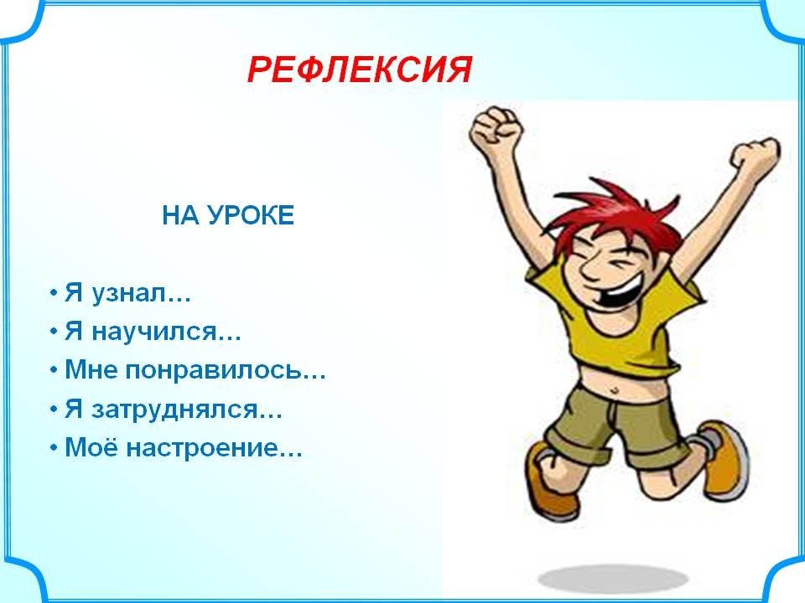
Рефлексивне поле
Рефлексія спрямована
не на кількісний аналіз
здобутих знань та умінь,
а головним чином на якість
засвоєних учнем понять
Рефлексія
Я дізнався…
Я навчився…
Мені сподобалося…
Я зміг…
Я спробую…
Мене здивувало…
Це процес усвідомлення людиною
своєї діяльності, її результативності.

Slide 36
РЕЗУЛЬТАТ КОМПЕТЕНТНІСНОЇ ПІДХОДУ
Знання | «Я знаю, що…»
Діяльність | «Я вмію це зробити… Я можу… Я роблю…»
Творчість | «Я створюю… Я придумую…»
Емоційно-ціннісна сфера | «Я прагну… Я хочу…»

Slide 37


Класифікація уроків нетрадиційної форми
Уроки формування компетентностей | Уроки розвитку компетентностей |  | Уроки перевірки та оцінки компетентнстей | Комбіновані уроки
Уроки-експедиції, уроки-дослідження, уроки-інсценування, навчальні конференції, уроки-презентації | Практикуми, практичні та лабораторні роботи, уроки-діалоги, уроки рольової та ділової гри |  | Залікові уроки, вікторини, конкурси, захист творчих робіт, проєктів, творчі звіти | Урок-мандрівка, бінарні уроки, диспути, ігрові уроки, інтегровані, театралізовані уроки-змагання, уроки-консультації, уроки - конкурси

Slide 38
Типи нетрадиційних уроків
Тип уроку | Різноманітність уроку
Уроки змістовної спрямованості | Урок-лекція, урок-семінар, урок-конференція
Уроки на інтегрованій основі | Урок-комплекс Міжпредметний урок
Уроки-змагання | КВК, аукціон, вікторина
Урок огляду знань | Залік, консультація, урок-експромт-екзамен
Урок комунікативної спрямованості | Усний журнал, діалог, роздум, диспут, дискусія, прес-конференція
Театралізовані уроки | Урок-вистава, концерт, кінопрем’єра
Уроки експедицій та досліджень | Лабораторні дослідження, мандрівки, пошук, експедиційні дослідження
Уроки-ігри | Урок-суд, урок-нарада, урок-конференція

Slide 39




Критерії ефективності компетентнісного уроку, які залежать від учителя
Сучасний урок =
Учитель + Учень
Майстерність
Якісна методична підготовка
Знання методів навчання
Любов до дітей
Відчуття проблеми
Уміння спілкуватися
Знання вікових особливостей
Розуміння дітей
Творчість
Толерантність
Креатив
Співпраця
Сучасні технології
Ситуація успіху
Інтерактивні форми роботи

Slide 40

Критерії ефективності компетентнісного уроку, які залежать від учня
Сучасний учень
Свідоме ставлення
Бажання вчитися
Активність
Зацікавленість
Здібності учня
Підготовка до уроку
Потреба у нових знаннях
Здатність отримувати задоволення від навчання
Вміння слухати
Самоосвіта

Slide 41
Перехід до компетентнісної моделі
уроку фізики та астрономії – це:
зміна орієнтирів цілепокладання, зміщення акцентів навчання з вузькопредметних на загальнодидактичні;
організація оцінювання результатів навчання через ключові та предметні компетентності учнів;
запровадження системно-діяльнісного підходу, наскрізного STEM-навчання, компетентнісно орієнтованих форм і методів;
створення умов для здобуття учнями практичного досвіду проєктної діяльності та розробки стартапів;
- формування вміння самостійно розв’язувати практичні задачі;
формування індивідуального світогляду як цілісної системи поглядів, знань і переконань у процесі експерименту;
істотна перебудова емоційної сфери шляхом формування ціннісного ставлення до досліджуваного питання;
запровадження інноваційних методик з розвитку критичного і системного мислення тощо.

Slide 42
досягнення Мети навчання на уроці фізики
1
диференціація знань з урахуванням вікової категорії та рівня засвоєння фізичного матеріалу
2
підвищення мотивації та стимулювання навчальної діяльності шляхом проблемних ситуацій та завдань відповідно до інтересів учнів певного віку
3
розвиток самостійного мислення учнів, спроможності до самореалізації та самоосвіти
4
5
розвиток комунікативних навичок
використання різноманітних форм, методів, прийомів організації освітнього процесу з урахуванням здібностей учнів

Slide 43
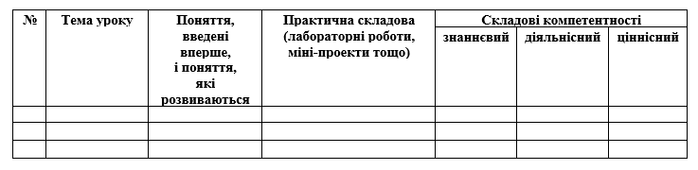
Форма календарно-тематичного плану

Slide 44
Підготовка до компетентнісного уроку фізики та астрономії
1. Систематизувати у таблиці орієнтовний перелік компетентностей разом зі структурними компонентами на основі опрацьованої літератури з даного питання.
2. Визначити знання, вміння, навички, закладені у програмі з фізики, які занести у таблицю (розділи «учень знає», «учень уміє»).
3. Визначити загальнопредметні компетентності, які можна сформувати при вивченні даної теми (розділ «загальнопредметні компетентності»).
Таблиця «Предметні компетентності»
Клас_______ Тема________________________________
Учень знає | Учень уміє | Загальнопредметні компетентності з фізики
 |  | 􀂃 визначати та розпізнавати фізичні поняття й ідеї; 􀂃 проводити досліди й експерименти з фізичними явищами та процесами; 􀂃 розв’язувати теоретичні та прикладні проблеми, пов’язані з реальними ситуаціями в світі; 􀂃 пояснювати фізичні явища, використовуючи специфічні мову й терміни, шляхом моделювання, виведення, екстраполяції; 􀂃 переносити й інтегрувати знання та методи з фізики й застосовувати їх в інших науках і технологіях.

Slide 45

Компоненти у поурочному плані
1. Назва навчальної теми
2. Назва компетентності або її елементів
3. Мінімальний досвід діяльності або попередній
етап сформованості компетентності
4. Соціальна, особистісна мотивація необхідності
подальшого формування компетентностей
5. Знання, вміння, навички, необхідні
для подальшого формування компетентності
6. Способи діяльності на певному етапі
формування компетентності
7. Рефлексія ефективності отриманого результату

Slide 46
СКЛАДОВІ УРОКУ-ДОСЛІДЖЕННЯ
ПРОБЛЕМИ
визначення та формулювання проблем у процесі аналізу тексту
ГІПОТЕЗИ
озвучення гіпотез, відкидання хибних думок
АРГУМЕНТИ
АРГУМЕНТИ
підтвердження гіпотез прикладами
ВИСНОВКИ
застосування на практиці

Slide 47
STEM-НАВЧАННЯ: ОСОБЛИВОСТІ УРОКУ
«ПРЕЗЕНТАЦІЙНІ» УРОКИ, СПРЯМОВАНІ НА ПОШУК РІШЕНЬ ІЗ РІЗНИХ ГАЛУЗЕЙ ЗНАНЬ
вирішення проблеми, що має в основі безліч «правильних» відповідей
обговорення глобальних питань економіки, екології, історії, медицини, інженерії, управління …
проведення дослідів, конструювання STEM-проєктів, використання якісних освітніх інтернет-ресурсів
робота в команді для розвитку вміння домовлятися, шукати спільні рішення, співпрацювати
форми – екскурсії, квести, конкурси, фестивалі, хакатони, практикуми…
використання системи інтегрованих завдань, змодельованих із життєвих ситуацій

Slide 48

Етапи роботи над фізичною задачею
Змінити числові
значення даних
в задачі величин,
не змінюючи
запитання задачі
Умова
задачі
На уроці
Скласти декілька,
задач, використовуючи
одні і ті ж дані
Скласти задачу
за даним зразком
Домашнє
завдання

Slide 49
Вектор сучасного уроку фізики та астрономії – це blended learning: традиційне навчання та сервіси Google
Ментальні карти (Google.it)
Інтеративні стіни (Padlet)
Системи управління навчанням (Google Classroom)
Креалізований текст

Slide 50

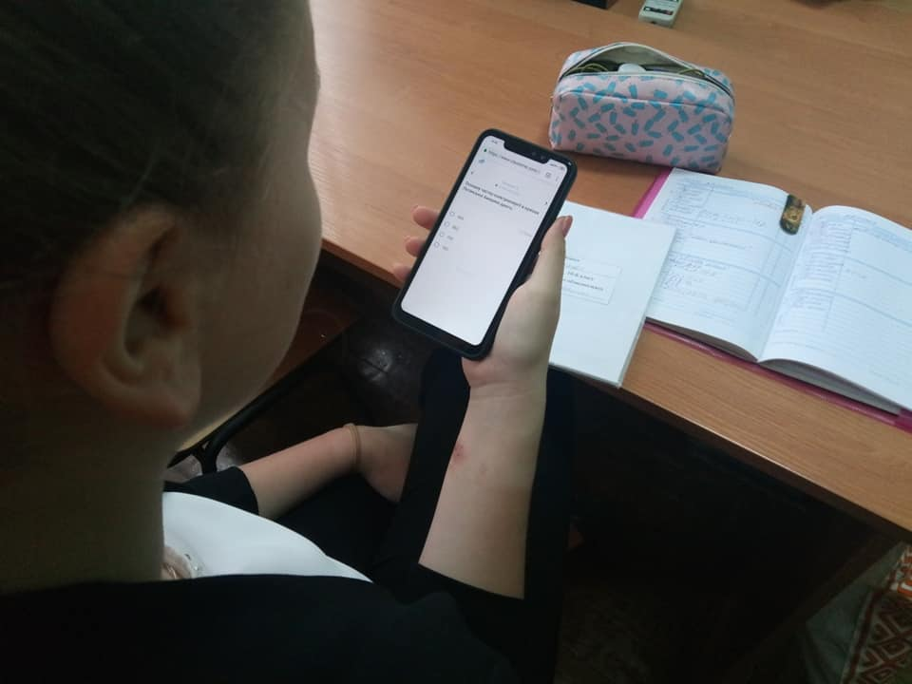
Застосування засобів мобільного навчання в освітньому процесі з фізики та астрономії
Засоби мобільного навчання
Активізація пізнавальної діяльності
Перевірка знань
Унаочнення
Елементи змішаного навчання

Slide 51
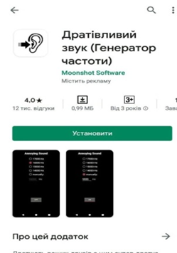
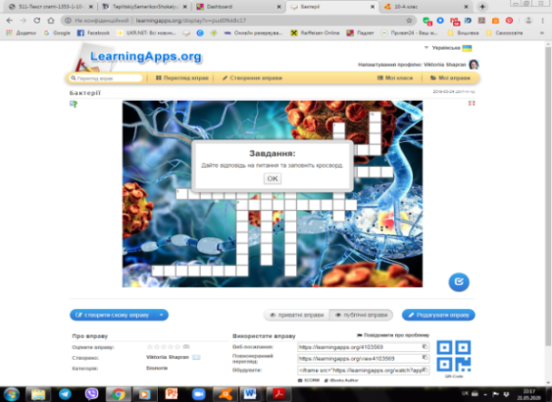
Використання онлайнових засобів навчання на різних етапах уроку фізики та астрономії
Актуалізація опорних знань
Classtime
Мотивація навчальної діяльності
Мотиваційні відео на YouTube
Вивчення нового матеріалу
Classtime
«Всеосвіта»
«На урок»
Kahoot it!
Plickers
Жартівливі картинки з теми з мережі
QR- кодування
Мобільні додатки на Google Play
Навчальні відео на YouTube
Мобільні додатки на Google Play
Віртуальні лабораторії
YouTube
Закріплення та узагальнення вивченого матеріалу
  Classtime
  Платформи-симулятори природних явищ
  Віртуальні лабораторії
  LearningApps
  Kahoot it!
  Plickers

Slide 52
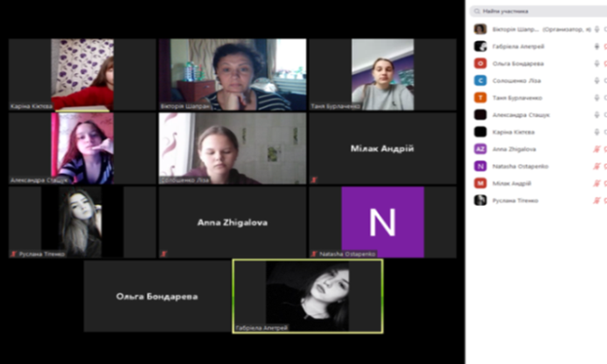
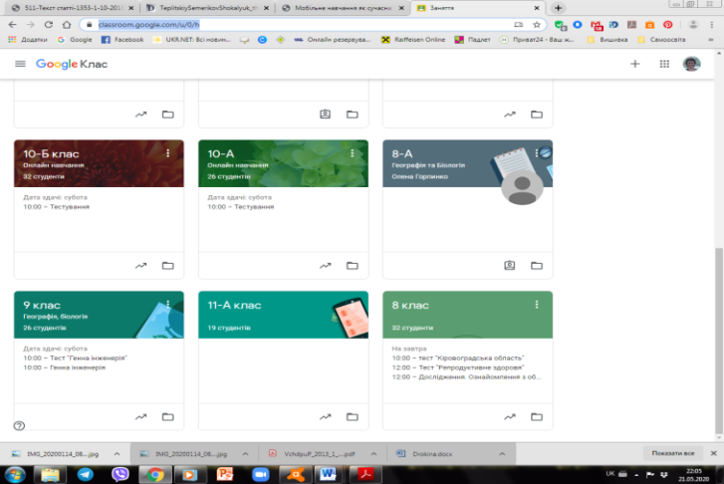
Домашнє завдання
Classtime
Дистанційне (онлайн) навчання
Google Classroom
Проєктна діяльність
Padlet
LearningApps
Навчальні відео на YouTube
My own conference
Zoom
Месенджери (Viber, Telegram)
Padlet
YouTube
Google Classroom

Slide 53
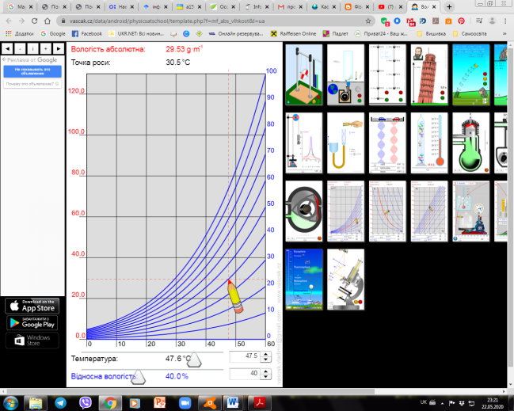
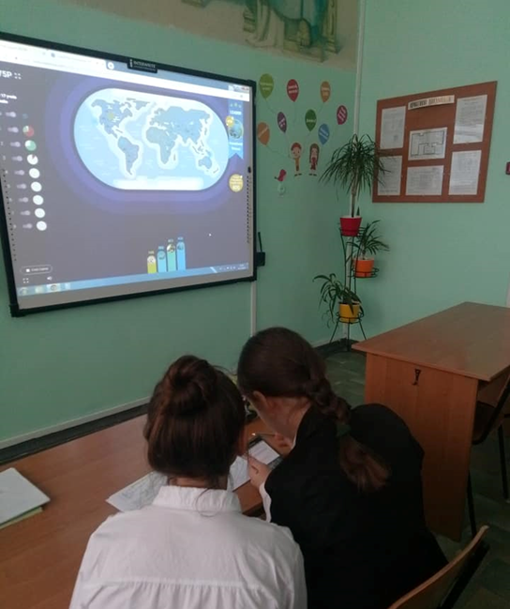
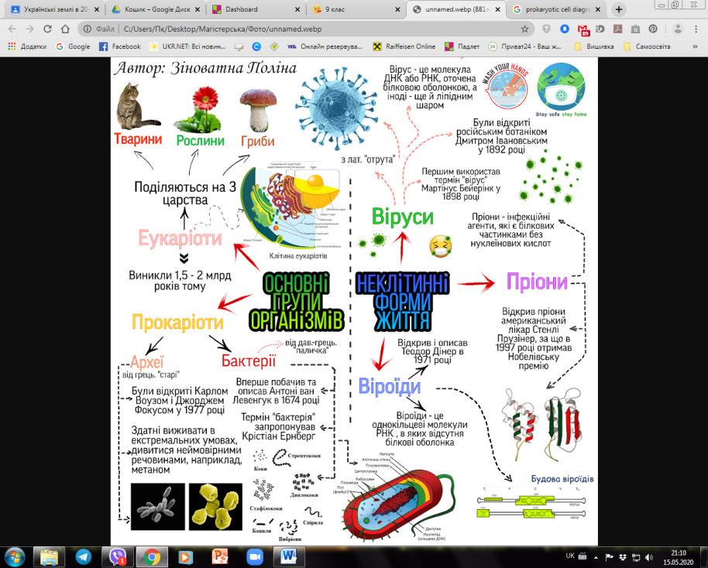
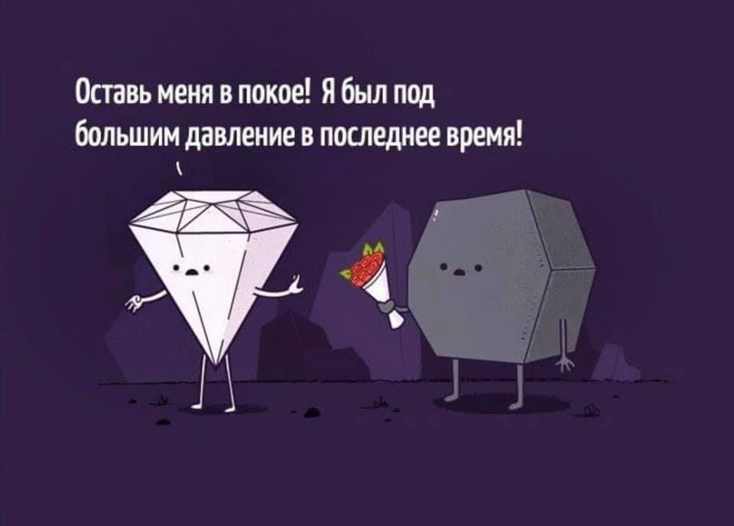
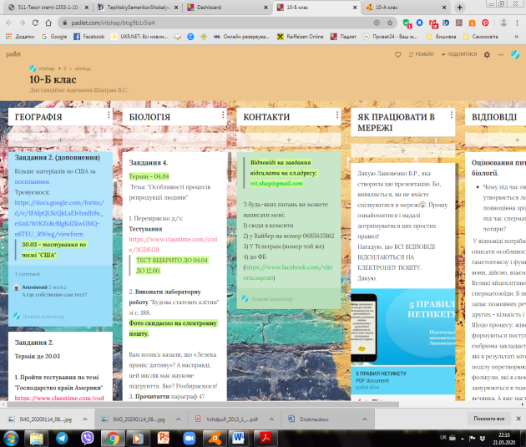
Використання онлайн-застосунків на уроках фізики та астрономії
Платформи-симулятори природніх явищ
Ментальні карти
Використання Командних ігор від Classtime
Цікаві картинки і меми
Платформа Padlet під час дистанційного навчання

Slide 54

КЕЙС-МЕТОД
Сучасні технології компетентнісного навчання
фізики та астрономії
Кейс-метод (від англ. саsе studу – вивчення ситуації) – яскравий приклад інтерактивних технологій, надзвичайно ефективний вид роботи, відомий у вітчизняній освіті як метод ситуативного навчання на конкретних прикладах).

Slide 55
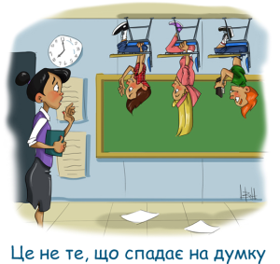
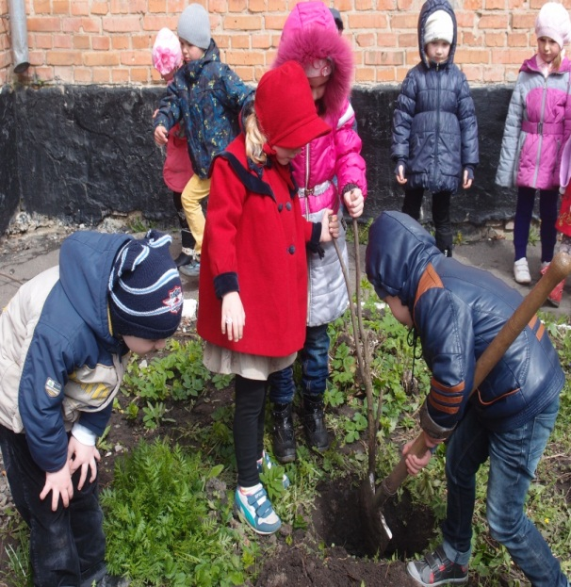
ПЕРЕВЕРНУТИЙ КЛАС
Так називають метод навчання, при якому вся теоретична і лекційна програма вивчається вдома, а в класі з учителем детально розбираються завдання і вправи з теми. Тобто все в цьому класі навпаки: лекції – вдома, а практична робота – у класі.
НАВЧАННЯ ПІД ЧАС ПОДІЙ
З найбільшим завзяттям вчаться не під час щоденних і рутинних походів у школу, а під час освітніх фестивалів і свят. Треба влаштовувати такі заходи, щоб учні самі бажали на них учитися.

Slide 56


BYOD
Bring your own devices (принесіть свої дивайси) – це принцип, при якому для занять активно використовуються смартфони, ноутбуки, планшети і все що завгодно. Але пристрої ці не були надані державою або бізнесом. Мова йде про персональні телефони і комп'ютери, які вже є у самих учнів.
ДИНАМІЧНЕ ОЦІНЮВАННЯ
Оцінки при такому підході ставляться не за одиничні завдання, а за прогрес у вивченні предмета в цілому. Оцінки учня порівнюють не з оцінками однокласників, а з його власними. І це мотивує.

Slide 57
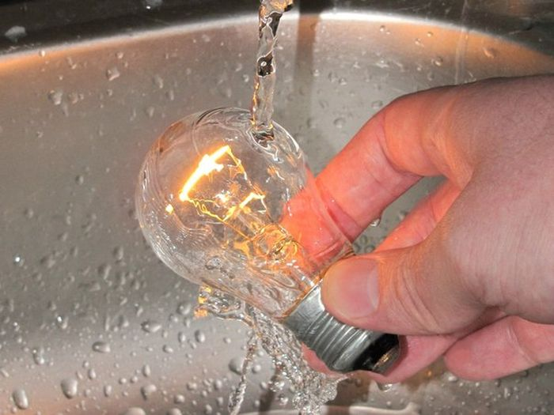
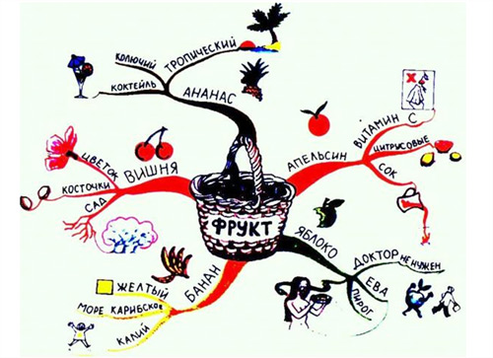
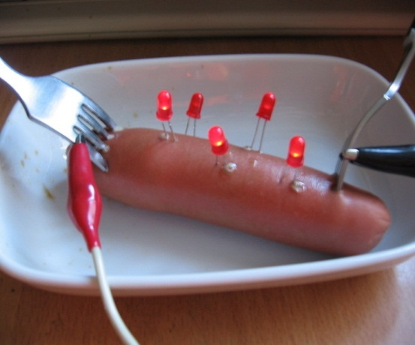
НАВЧАННЯ, яке дозволяє по-новому поглянути на свою ПОВСЯКДЕННІСТЬ
Щоб заразити інтересом учнів, їх треба здивувати. Найефективніший спосіб - показати, як, наприклад, фізичні або хімічні процеси проявляються кожен день у нас на кухні. Або провести досліди вдома.
СТОРІТЕЛЛІНГ У НАВЧАННІ
Щоб правильно зрозуміти нову тему, вона повинна бути, як мінімум, добре і логічно структурування, а, як максимум, ефектно подана. І першим, і другим займається сторітеллінг. З'являється все більше додатків і сервісів, що дозволяють піднести нову тему не тільки у вигляді лекції та презентації, а й у вигляді коміксу або «ментальних карт».
БРІКОЛАЖ
Останній і, мабуть, самий цікавий принцип. Бріколаж в освіті - це використання для навчання всього, що завгодно, крім спеціально створених інструментів на кшталт підручників.

Slide 58


Вчіть дитину вдивлятись у частини – і вона побачить ціле
Вчіть дитину вдивлятись у мале – і вона побачить велике
Вчіть дитину вдивлятись у себе – і вона побачить весь світ
Вчіть дитину вдивлятись у звичне – і вона побачить несподіване

Slide 59
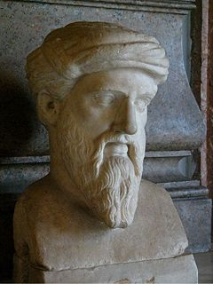
Не допускай лінивого сну на втомлені очі, перш ніж на три питання про справу денну не відповіси:
Що я зробив?
Чого не зробив?
І що мені залишилося?
Піфагор

Slide 60
Ніколи не втрачайте
віри і впевненості,
надії та оптимізму,
любові та людяності,
наполегливості і задоволення від праці,
творчості та креативності,
радості від життя!

Slide 61

ДЯКУЮ ЗА УВАГУ!
ТВОРЧИХ УСПІХІВ!
Notes:
Удачі. Творчих успіхів !!!!

